Slide 1


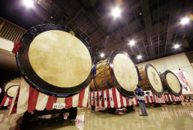
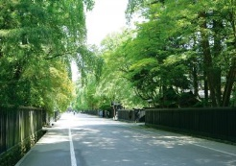
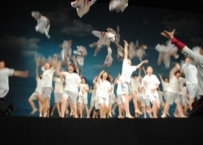
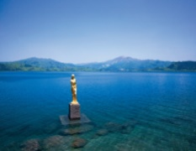
みちのくの小京都角館とミュージカル踊り体験【秋田県】
出発地：各地
日次 | 行 程 | 宿泊
1 | 各地＝＝＝（昼食）＝＝＝北秋田市大太鼓の館＝＝＝（120分）＝＝＝仙北地域泊 | 秋田県 仙北地域
2 | 宿泊地＝＝（10分）＝＝角館武家屋敷自主研修＝＝（10分）＝＝（昼食）わらび座ミュージカル観劇・ 踊り体験・クラス別発表・・・・・仙北地域泊 | 秋田県 仙北地域
3 | 宿泊地＝＝（30分）＝＝田沢湖畔見学（たつこ姫像）＝＝＝（昼食）＝＝＝各地
東北ルートマップ
大太鼓の館
田沢湖
温泉ゆぽぽ
わらび座
角館武家屋敷
（凡例） ・・・：徒歩 ■□■□：JR ＝＝＝：バス ～～～：船舶 －－－：航空機
大太鼓の館
角館武家屋敷
わらび座ミュージカル観劇・踊り体験
田沢湖畔見学
ギネス認定「世界一の大太鼓」や、世界中の太鼓を数多く展示。大型スクリーンでの体感ゾーンのほか、世界の太鼓を実際に叩くことができる体験ゾーンもあります。
通称「武家屋敷通り」は国の「重要伝統的建造物群保存地区」に選定されています。江戸の趣と城下町の面影が残る歴史と文化の町は、生徒のフィールドワークに最適です。
ダイナミックな舞台に心を動かし、それを仲間と共有することで子どもたちの豊かな感性を育み、子どもたちの発想力やコミュニケーション能力の向上につなげます。
水深４２３．４ｍと日本一の深さを誇る田沢湖は春夏秋冬で多彩な表情を見せ、瑠璃色の湖面とたつこ姫伝説に彩られています。 秋田駒ヶ岳を眺めながら、カヌーやカヤックの体験も出来ます。

